Slide 1
Köpeklerde Hipotiroidizm
ANKARA ÜNİVERSİTESİ VETERİNER FAKÜLTESİ
İÇ HASTALIKLARI ANABİLİM DALI
DOÇ.DR.İDİL BAŞTAN

Slide 2
HİPOTALAMUS
TRH
HİPOFİZ
TSH
TİROİD BEZİ

Slide 3
Total T₄ /Total T₃
Tiroksin - bağlayan globulin (TBG)
Transtiretin (TTR), (tiroksin - bağlayan pre-albumin )
Albumin
Free T_{3,} /Free T₄

Slide 4
Tiroid Hormonlarının Fizyolojik İşlevleri
Hücresel ve metabolik aktiviteyi arttırır
Hücre zarından iyonların aktif transportunu arttırır
Karbonhidrat metabolizması
Gliloliz ve Glikoneogenez’de artış .
Glikozun sindirim sisteminde emilim hızında artış .
İnsülin salınımında artış
Yağ Metabolizması
lipidlerin yağ dokusundan mobilizasyonunu artırır
Tiroid hormonlarının azlığında kanda Trigliserit ve Kollestrol seviyesi artar

Slide 5
Tiroid Hormonlarının Fizyolojik İşlevleri
Kalp Damar sistemine etkisi
Dokularda O 2 ’nin daha fazla kullanımı artışına neden olur .
Vazodilatasyon ve kan akımınında artış .
Deri kan akımında artış .
Kalp debisinde artış
Endokrin Bezlere Etkisi
Paratiroid hormon gereksimini arttırır.
Adrenal bezlerden glikokortikoid salgılama hızını arttır

Slide 6
Hipotiroidizm
Tiroid hormonunu üretiminin azalması ile karakterizedir
Köpeklerde en yaygın endokrin hastalıktır (her 200 köpekten 1’I etkilenir)
Irk predispozisyonu vardır
Golden retrievers, Doberman pinschers ve spaniels
Ortalama 7 yaş
Kısırlaştırılmış ve kastre edilmiş köpeklerde görülme oranı daha yüksek.

Slide 7
HYPOTHYROIDISM
PRIMARY HYPOTHYROIDISM
SECONDARY HYPOTHYROIDISM
Hastalığın en yaygın formu (%95)
Idiopathic atrophy
Paranşim dokunun yerini adipoz doku alır.
Fibrozis ve inflamasyon minimumdur.
Lymphocytic thyroiditis
İmmune ilişkili yıkım
Lenfosit, plazma hücreleri ve makrofaj.
Paranşim dokunun yerini fibröz doku alır
Ender olarak görülür (< %5)
TSH’ın salınımının azalması sonucu ortaya çıkar.
Hipofiz neoplazisi

Slide 8
Klinik Bulgular
Tiroksin hücrelerdeki normal metabolik fonksiyon için gereklidir. Bu nedenle tiroksin yetersiliği vücudun tüm sistemlerini etkiler.
Klinik bulgular hastalığın evresine ve köpeğin ırkına göre değişiklik gösterir.

Slide 9
Metabolik Bulgular
Kilo artışı
Letarji
Güçsüzlük
Soğuk intolerans
Mental durgunluk
Nörolojik Bulgular
Nörolojik disfonksiyon yaygın değildir ve levothyroxine ile giderilebilir.
Periferal nöropati
Egzersiz intolerans, ataksi, zayıflık, hyporeflexia
Kranial sinir disfonksiyonu (V, VII, VIII), periferal ve sentral vestibular hastalık.

Slide 10
Dermatolojik Bulgular
Bileteral simetrik allopesi (lateral toraks ve kuyruk)
Kesilen tüylerde geç uzama
Deride kuruluk
Hiperpigmentasyon, Hiperkeratozis
Misksödem (proteine bağlı “ kondritin sülfat ve hiyalüronik asit” artışı)
Otitis eksterna
Pyoderma, folliculitis, generalize demodicosis ve Malassezia infeksiyonlarının görülme insidensinin artması

Slide 11
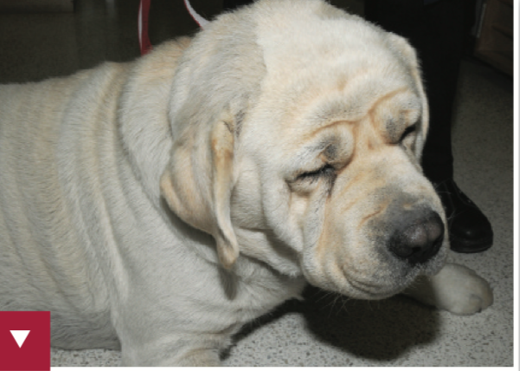

Slide 12
Tanı
Laboratuvar Bulguları
Non rejeneratif anemi
Hiperkolestremi ve hipertriglisemi
ALP ve ALT de artış
TT4, fT4, TSH
TSH artma ve TT4 ve fT4 de azalma

Slide 13
TSH stimülasyon testi
Tiroid reservlerini ölçer
TSH verilmesinden 4-6 saat sonra T4 de artış olmaz
Insan rekombinant THS ın fiyatı klink kullanımı kısıtlar
TRH stimülasyon testi
Elde etmesi THS a göre daha zordur
Güvenirliliği azdır

Slide 14
Titod testine etki eden ilaçlar
Glucocorticoidler TT4, fT4, bazende TSH konsantrasyonunu düşürürler
Phenobarbital TT4, fT4 konsantrasyonunu düşürürken TSH konsantrasyonunu arttırırlar.
Sulfonamid ler T3 ve T4 sentezini bloke ederler, uzun dönem kullanımında klinik hipertiroidizme neden olurlar.
Aspirin TT4, fT4 konsantrasyonunu düşürürler

Slide 15
Oral levothyroxine
0.02 mg/kg q12h
İri ırklarda 0.5 mg/m2
Gıdalarla birlikte kullanımı ilacın biyoyararlığını azaltabilir.
Thyroxine kardiyak oksiyen gereksinimini artırabilir. Bu nedenle cardiomyopatili köpeklerde doz 25%–50% kadar azaltılmalıdır.
Yanlış teşhis konulan hipoadrenokortisizm hastalarında Addisonian krizinin otaya çıkışını hızlandırabilir.
levothyroxine ’e başlamadan önce hipoadrenokortisizm elenmelidir.

